Slide 1
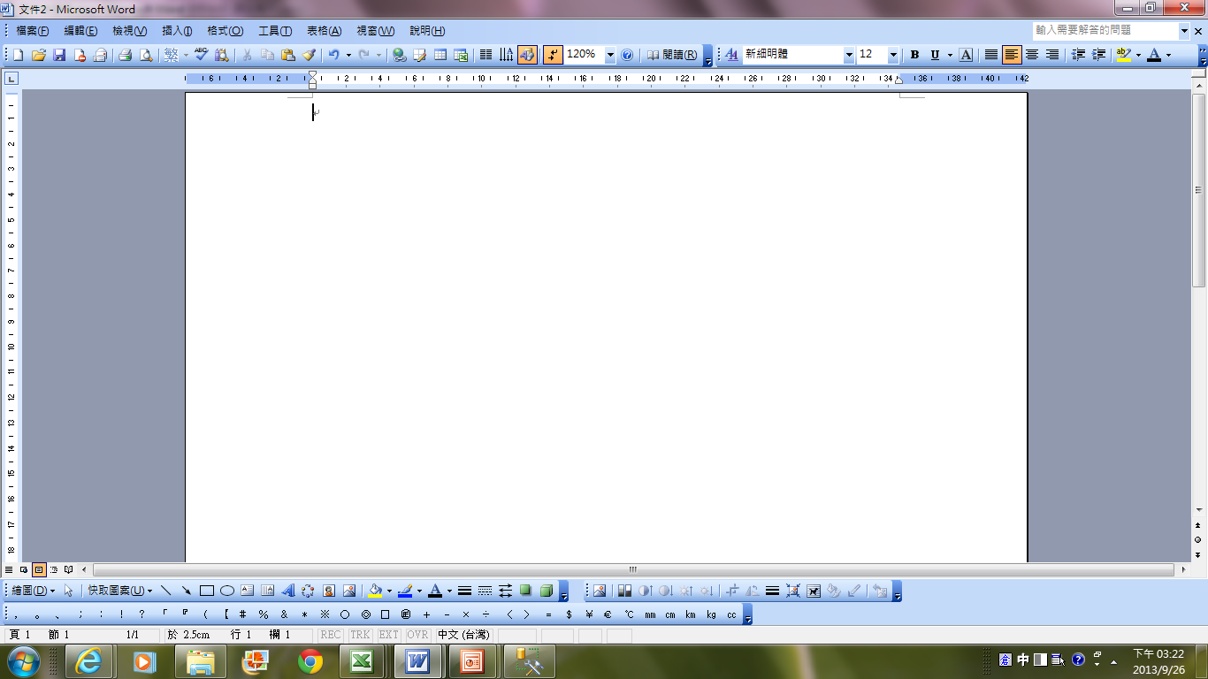
總發文

Slide 2
課程內容
發文
1.簽收、發文
2.轉交換發文及列印發文資料
3.送歸檔

Slide 3
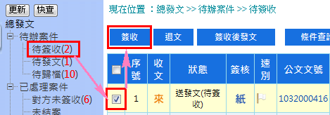
1.簽收、發文
簽收

Slide 4
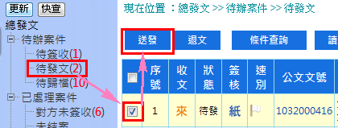
1.簽收、發文
發文

Slide 5
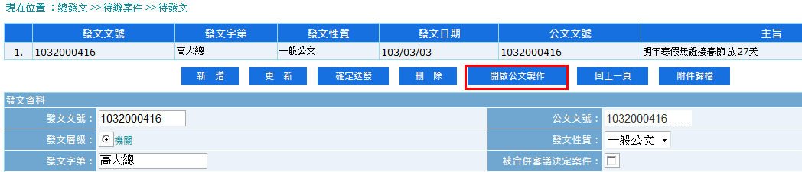
1.簽收、發文
發文

Slide 6
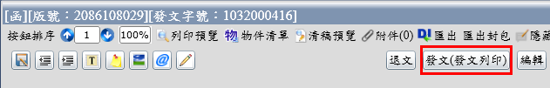
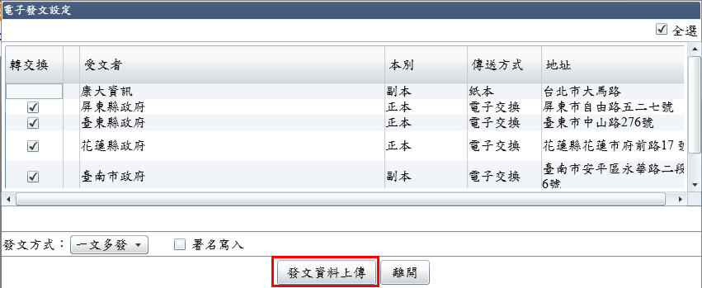
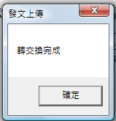
2.轉交換發文及列印發文資料
轉交換

Slide 7
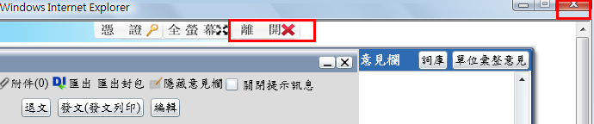
2.轉交換發文及列印發文資料
列印

Slide 8
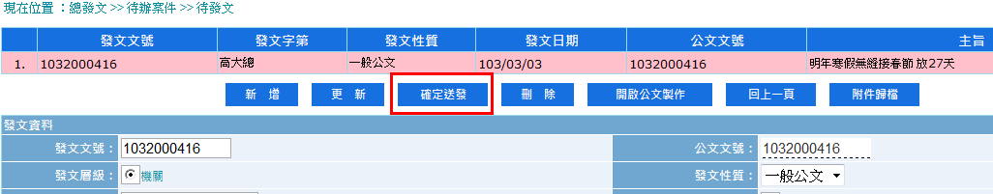
2.轉交換發文及列印發文資料
確定送發

Slide 9
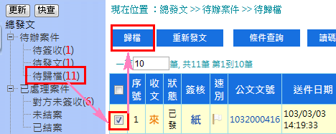
3.送歸檔
送歸檔

